Slide 1
TIẾT 10- BÀI 6: CÁC PHÂN TỬ SINH HỌC TRONG TẾ BÀO

Slide 2
2. LIPID
Học sinh làm thí nghiệm theo nhóm
- Cho 5 giọt dầu ăn vào cốc 1 đựng nước và cốc 2 đựng dung dịch benzenne.
Khuấy đều dung dịch → Quan sát hiện tượng xảy ra.
(?) Lipid có đặc tính gì?
Cốc 2
Cốc 1
Lipid có đặc tính là không tan trong nước nhưng tan trong các dung môi hữu cơ

Slide 3
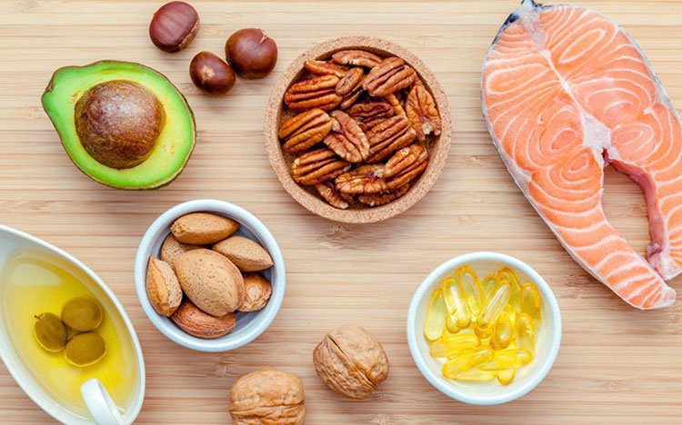
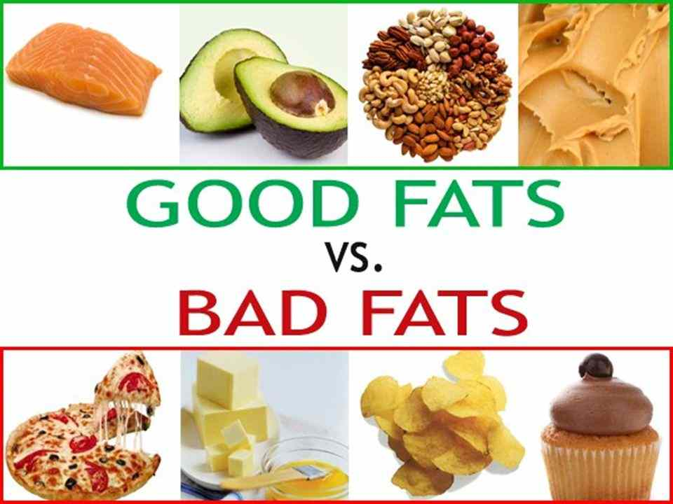
Kể tên một số loại thực phẩm giàu lipid

Slide 4
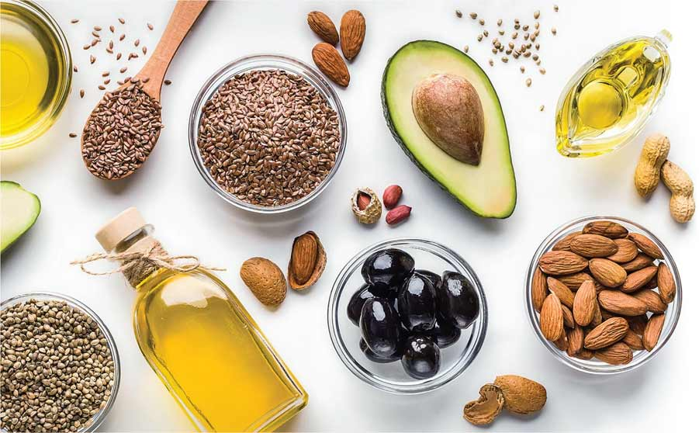
Đặc điểm chung:
Cấu tạo từ C, H, O
Không cấu tạo theo nguyên tắc đa phân, không tan trong nước, tan trong dung môi hữu cơ
Dựa vào cấu trúc phân tử, chia thành: lipid đơn giản và lipid phức tạp

Slide 5
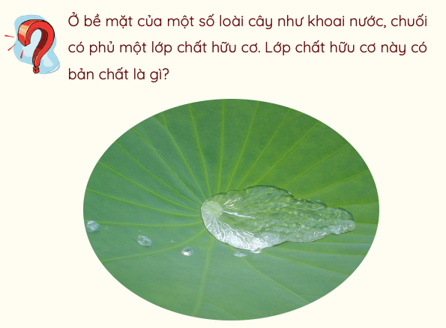

Slide 6
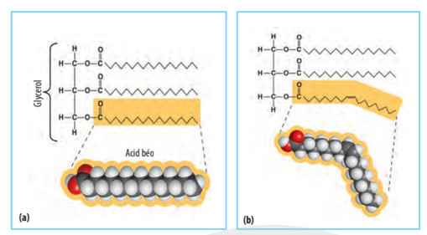
Lipid đơn giản được cấu tạo từ những thành phần nào?
Cấu tạo của acid béo no và không nó có gì khác nhau?
Cấu tạo mỡ động vật (a) và dầu thực vật (b)

Slide 7
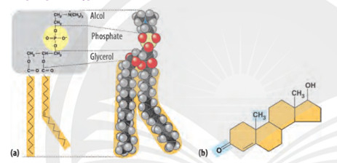
Cấu tạo của steroid có gì khác so với các loại lipid còn lại
Cấu tạo của phospholipid (a) và testosterone (b)

Slide 8
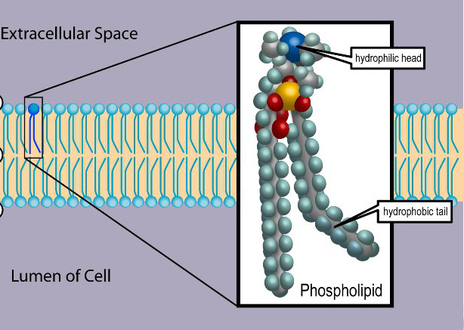
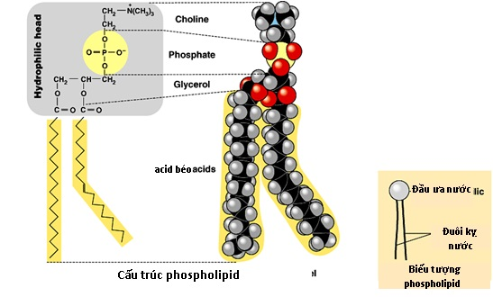
Photpholipid tham gia cấu trúc màng sinh chất
Cấu trúc của photpholipid

Slide 9
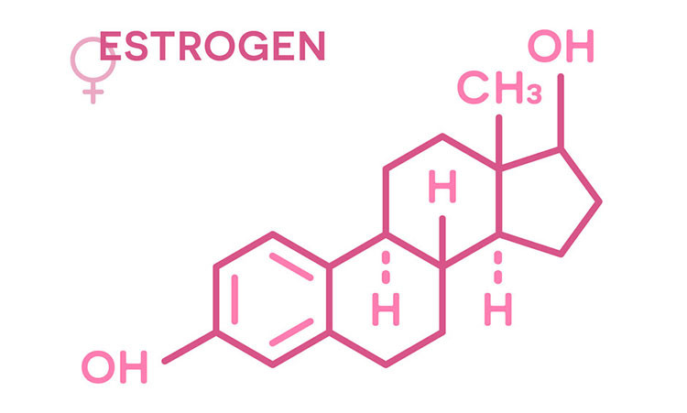
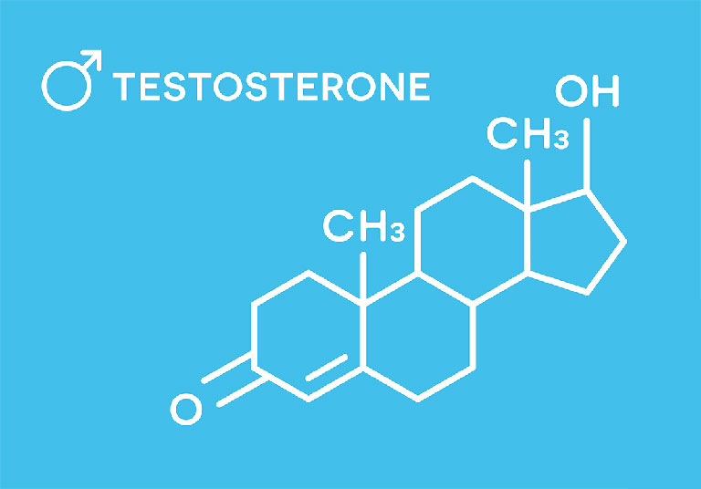
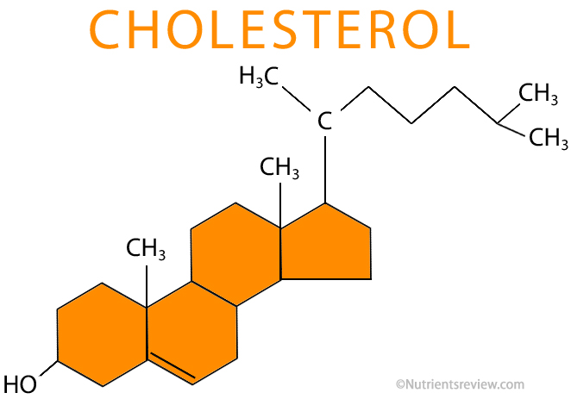
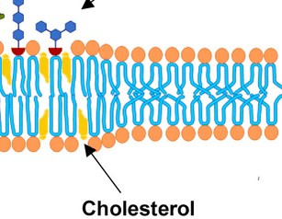
Steroid

Slide 10
Các nhóm quan sát tranh minh họa về cấu trúc của các loại lipid, nghiên cứu thông tin mục III.2; III.3 trang 26 và 27 sgk. Xây dựng sơ đồ tư duy về cấu tạo và chức năng của các loại lipid

Slide 11
LIPID

Slide 12
Tại sao chúng ta không nên ăn nhiều thức ăn chứa cholesterol? Nên ăn dầu thực vật hay mỡ động vật? Vì sao

Slide 13
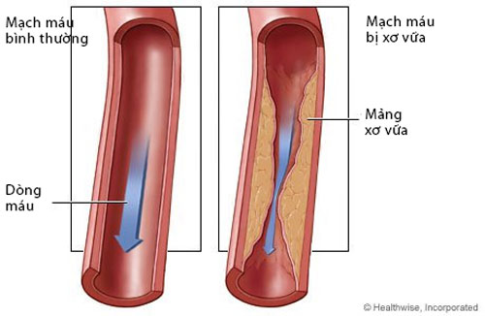
Hãy nêu hiểu biết của mình về bệnh “Xơ vữa mạch máu”

Slide 14
3. PROTEIN
a. Đặc điểm chung của protein
- Là đại phân tử sinh học chiếm tỉ lệ nhiều nhất trong cơ thể sinh vật.
- Được cấu tạo theo nguyên tắc………………., mỗi đơn phân là ………………………...
+ Có 20 loại amino acid. Mỗi amino acid gồm: 3 nhóm
………………….: -NH₂
…………………: -COOH
………………...
Các amino acid chỉ khác nhau ở gốc R.
+ Có hai nhóm amino acid: amino acid thay thế (là loại amino acid mà cơ thể có thể tự tổng hợp được) và amino acid không thay thế (là loại amino acid mà cơ thể không tự tổng hợp được).
Cơ thể người có thể thu nhận protein từ một số nguồn thực phẩm giàu protein như thịt, cá, trứng, sữa,…
- Protein có tính đa dạng và đặc thù do…………………………………
…………………………………………………………………………..

Slide 15
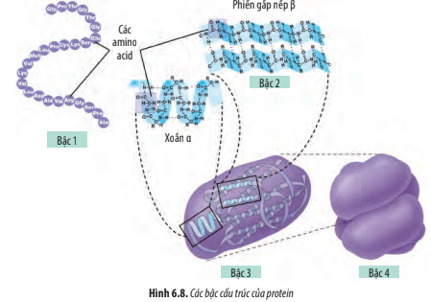

Slide 16
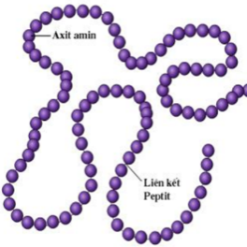
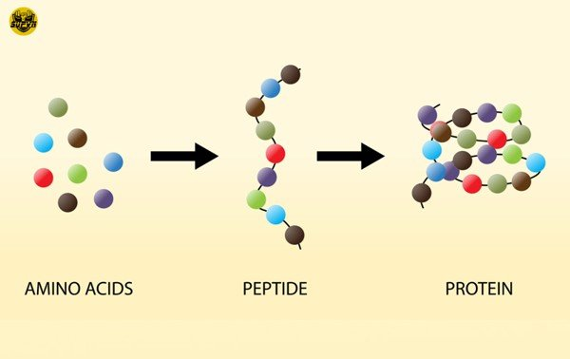
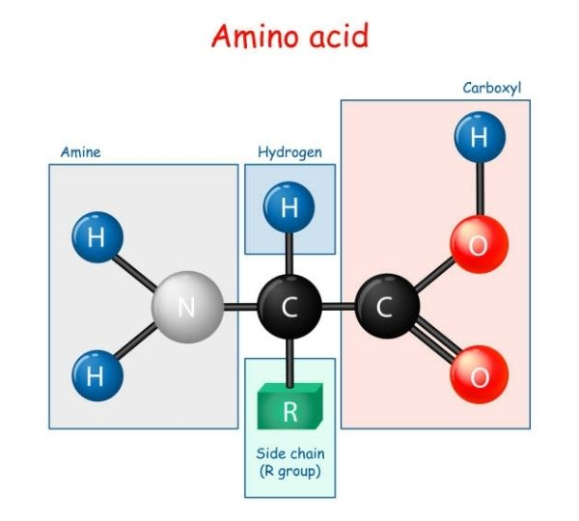
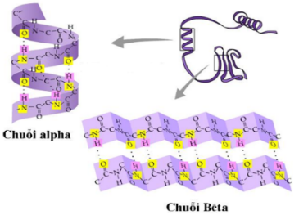
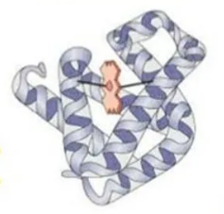
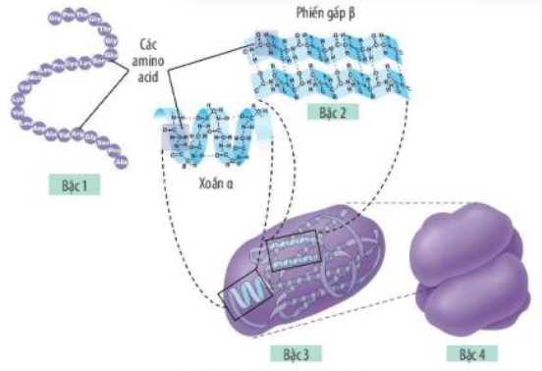
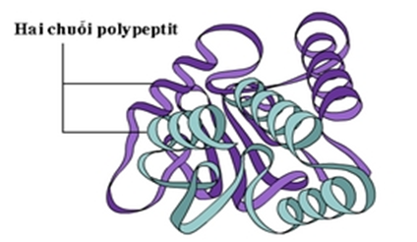
PHIẾU HỌC TẬP SỐ 2: TÌM HIỂU VỀ PROTEIN
Câu 1: Protein được cấu tạo từ các nguyên tố hóa học nào? Hãy cho biết nguyên tắc cấu tạo protein.
Cấu trúc | Đặc điểm
Cấu trúc bậc 1 | ..................................................................... .....................................................................
Cấu trúc bậc 2 | .................................................................... .....................................................................
Cấu trúc bậc 3 | ..................................................................... ..................................................................... .....................................................................
Cấu trúc bậc 4 | ..................................................................... ..................................................................... .....................................................................
Câu 2: Gọi tên các bậc cấu trúc của phân tử protein. Phân biệt các bậc cấu trúc đó bằng cách hoàn thành vào chỗ trống.

Slide 17
3. PROTEIN
a. Đặc điểm chung của protein
- Protein là đại phân tử hữu cơ được cấu tạo từ các nguyên tố C, H, O, N
- Protein được cấu tạo theo nguyên tắc đa phân, mỗi đơn phân là các amino acid (20 loại amino acid).
- Tính đa dạng, đặc thù của protein được quy định bởi số lượng, thành phần và trật tự sắp xếp của 20 loại amino acid.

Slide 18
c. Vai trò của protein
- Cấu tạo nên tế bào và cơ thể.
- Nguồn dự trữ các amino acid.
- Vận chuyển các chất
- Bảo vệ cơ thể chống lại các tác nhân gây bệnh.
- Điều hòa các hoạt động sinh lí trong cơ thể: kháng thể
- Xúc tác cho các phản ứng hóa sinh.
- ….

Slide 19
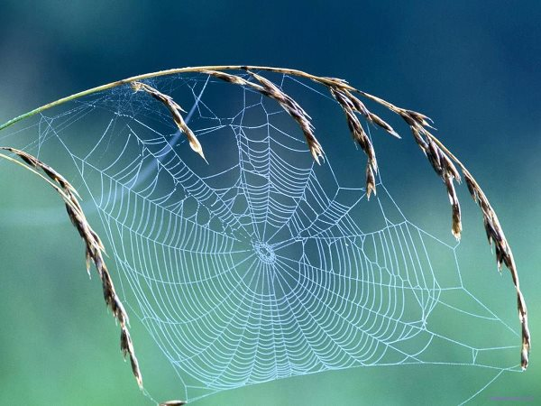
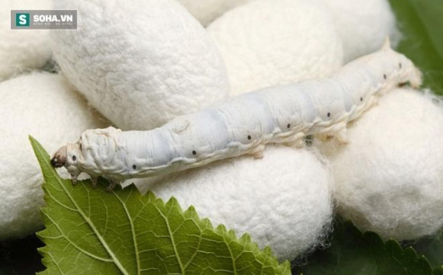
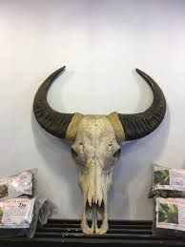
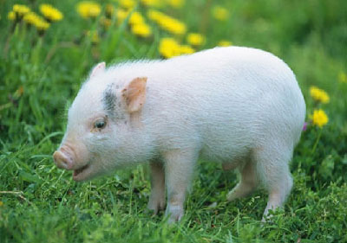
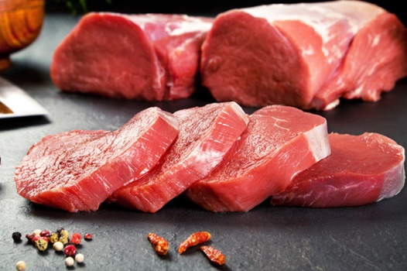
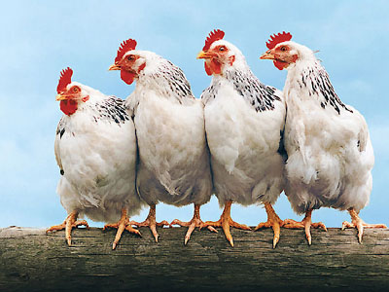
Tơ nhện, tơ tằm, sừng trâu, tóc, thịt gà và thịt lợn đều được cấu tạo từ protein nhưng chúng khác nhau về rất nhiều đặc tính. Hãy cho biết sự khác nhau đó là do đâu?

Slide 20
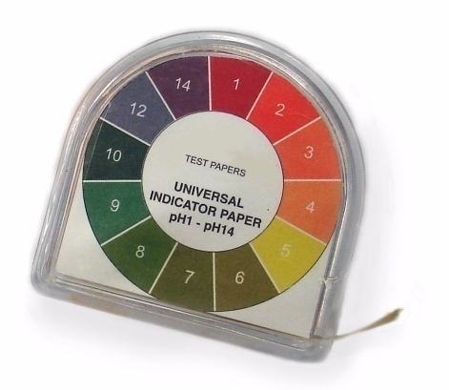
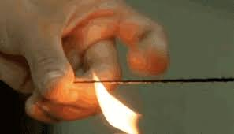
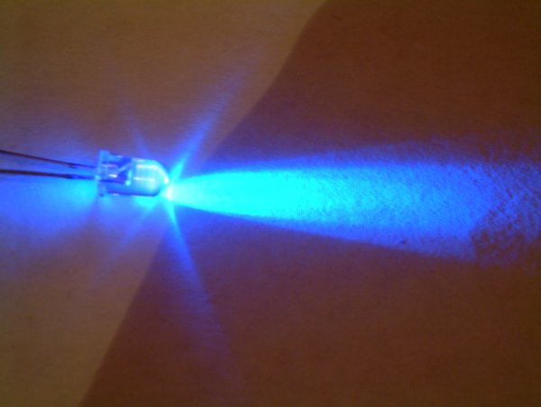
Có những yếu tố nào ảnh hưởng tới cấu trúc của protein?

Slide 21
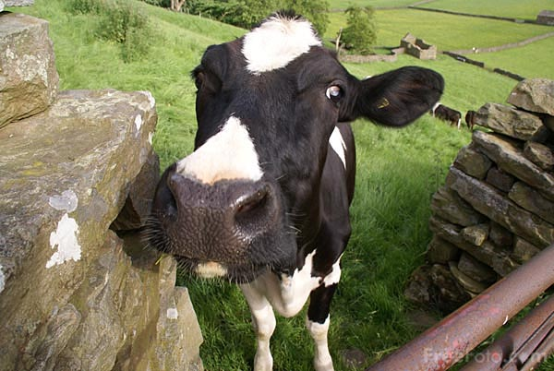
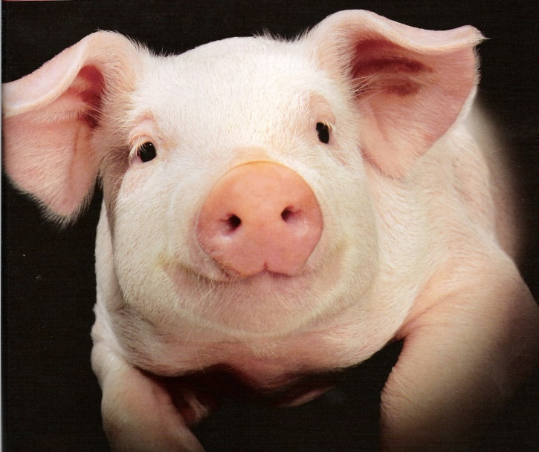
Tại sao thịt bò, gà, lợn … đều là thịt động vật nhưng lại có mùi vị khác nhau?

